Slide 1

分词综述
熊凯丽

Slide 2
目录
1
2
3
4
概述及理论研究
分词算法研究
研究热点与难点
分词系统研究与总结

Slide 3
目录
1
2
3
4
概述及理论研究
分词算法研究
研究热点与难点
分词系统研究与总结

Slide 4
分词概述
词是最小的能够独立运用的语言单位。
——《信息处理用现代汉语分词规范》对词的定义
二字或三字词，以及结合紧密、使用稳定的二字或三字词组，一律为分词单位。
——《信息处理用现代汉语分词规范》
分词是文本自动分类、信息检索、信息过滤、文献自动标引、摘要自动生成等中文信息处理的基础与关键技术之一，中文本身复杂性及语言规则的不确定性，使中文分词技术成为分词技术中的难点。

Slide 5
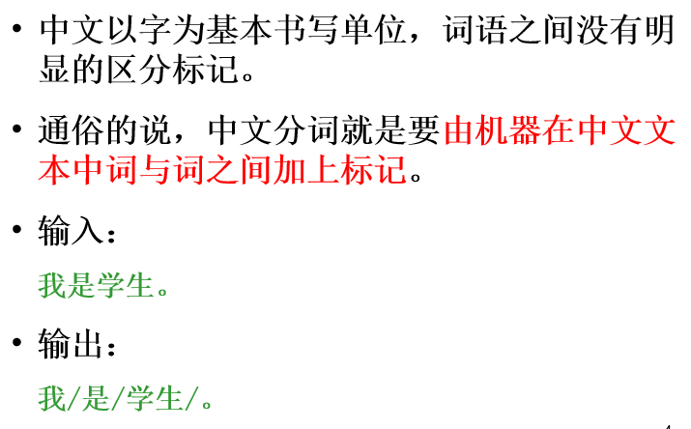
中文分词做什么？

Slide 6
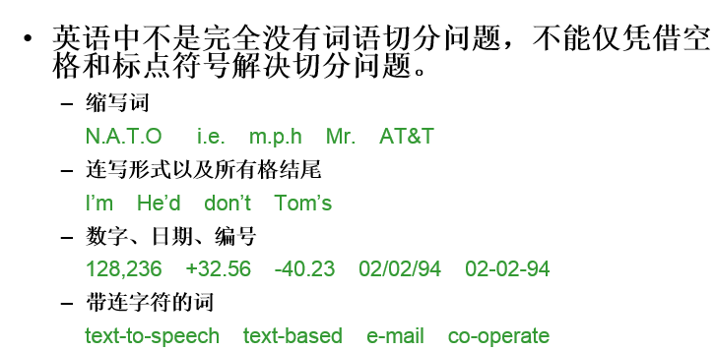
英语有词语切分问题吗？

Slide 7
中文分词理论研究
第一类
第二类
第三类
三种主要分词算法及组合算法研究
中文分词歧义消除
未登录词识别与分词与词性标注评测研究

Slide 8
目录
1
2
3
4
概述及理论研究
分词算法研究
研究热点与难点
分词系统研究与总结

Slide 9
分词算法研究
词典分词方法
理解分词方法
词典分词方法包含两个核心内容:分词算法与词典结构。
基本思想是分词同时进行句法、语义分析，利用句法信息和语义信息来处理歧义现象，理解分词方法需要使用大量语言知识和信息。
统计分词方法
组合方法
词是稳定的汉字的组合，在上下文中汉字与汉字相邻共现的概率能够较好地反映成词的可信度。
单个方法有优点，但也存在不足，
实际分词算法设计时需要组合几种方法，利用各自优点，克服不足，以更好解决分词难题。

Slide 10
词典分词方法
词典分词方法按照一定策略将待分析汉字串与词典中的词条进行匹配， 若在词典中找到某个字符串，则匹配成功， 该方法需要确定三个要素: 词典、扫描方向、匹配原则。实际分词系统，都是把词典分词作为一种初分手段， 再通过各种其他的语言信息进一步提高切分的准确率。 词典分词方法包含两个核心内容: 分词算法与词典结构，算法设计可从以下几方面展开: ①字典结构改进;②改进扫描方式; ③将词典中的词按由长到短递减顺序逐字搜索整个待处理材料，一直到分出全部词为止。

Slide 11


理解分词方法
人工智能技术
基本思想是分词同时进行句法、语义分析，利用句法信息和语义信息来处理歧义现象，理解分词方法需要使用大量语言知识和信息
统计模型技术
统计模型技术

Slide 12
统计分词方法
统计方法思想基础是: 词是稳定的汉字的组合， 在上下文中汉字与汉字相邻共现的概率能够较好地反映成词的可信度。因此对语料中相邻共现的汉字的组合频度进行统计， 计算他们的统计信息并作为分词的依据。

Slide 13
组合分词方法
组合方法 ：单个方法有优点，但也存在不足，实际分词算法设计时需要组合几种方法，利用各自优点，克服不足，以更好解决分词难题。
1. 字典与统计组合
首先利用字典分词方法进行第一步处理，然后利用统计方法处理第一步所产生的歧义问题和未登录词问题。
2. 分词与词性标注组合
词性标注是指对库内语篇中所有的单词根据其语法作用加注词性标记。将分词和词类标注结合起来，利用丰富的词类信息对分词决策提供帮助，并且在标注过程中又反过来对分词结果进行检验、调整，从而极大地提高切分的准确率。

Slide 14
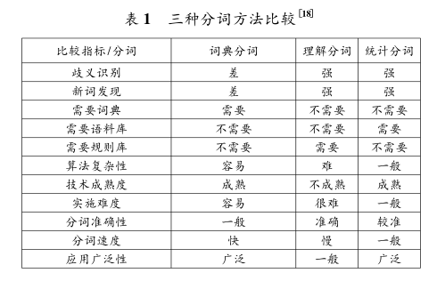
三种分词方法的比较

Slide 15
目录
1
2
3
4
概述及理论研究
分词算法研究
研究热点与难点
分词系统研究与总结

Slide 16
中文分词的关键问题
切分歧义消解
未登录词识别

Slide 17
歧义消除研究
1.歧义类型
歧义是指同一个字符串存在不止一种切分形式。歧义字段分为交集型歧义字段(交叉歧义) 、组合型歧义字段(覆盖歧义)、混合型歧义三种。
2.消歧方法
目前解决歧义消除的典型方法有：基于记忆的歧义消解、基于规则的歧义消解、基于统计的歧义消解。

Slide 18
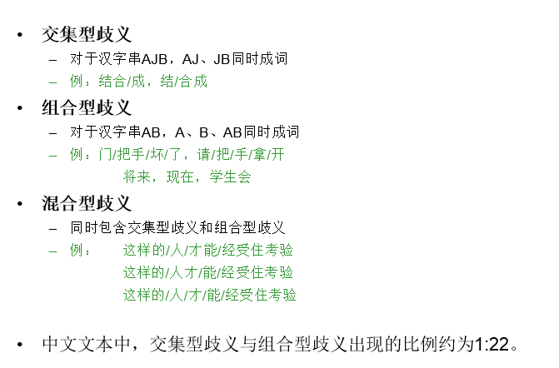
切分歧义（1）

Slide 19
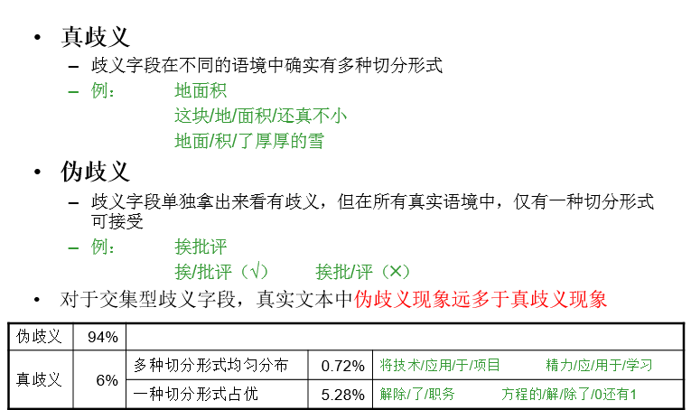
切分歧义（2）

Slide 20
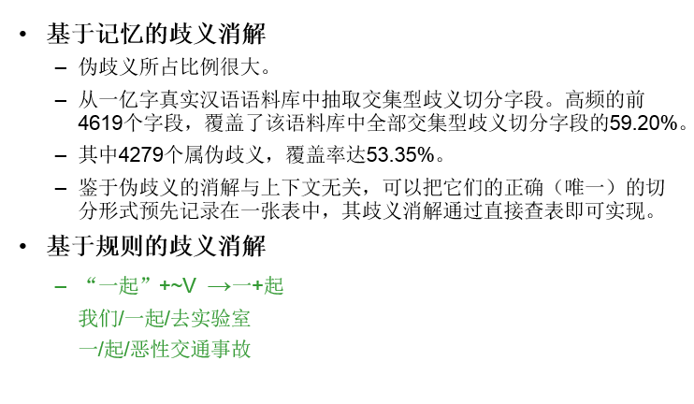
歧义消解（1）

Slide 21
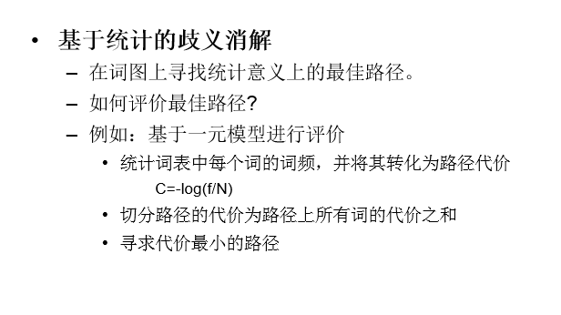
歧义消解（2）

Slide 22
未登录词研究
1.未登录词类型
未登录词大致包含两大类:①新涌现的通用词或专业术语等;②专有名词，如中国人名、外国译名、地名、机构名(泛指机关、团体和其他企事业单位)等 。
2.未登录词识别
识别第一类未登录词一般是先根据某种算法自动生成一张候选词表，再人工筛选出其中的新词并补充到词表中。该方法需要大规模语料库支持。第二种常用办法是:首先依据从各类专有名词库中总结出的统计知识和人工归纳出的专有名词的某些结构规则，在输入句子中猜测可能成为专有名词的汉字串并给出其置信度，之后利用对该类专有名词有标识意义的紧邻上下文信息如称谓，以及全局统计量和局部统计量，进行进一步鉴定。

Slide 23
未登录词
1.实体名词和专有名词
中国人名：李素丽 老张 李四 王二麻子
中国地名：定福庄 白沟 三义庙 韩村 河马甸
翻译人名：乔治·布什 叶利钦 包法利夫人 酒井法子
翻译地名：阿尔卑斯山 新奥尔良 约克郡
机构名 ：方正公司 联想集团 国际卫生组织 外贸部
商标字号：非常可乐 乐凯 波导 杉杉 同仁堂
2.专业术语和新词语
专业术语：万维网 主机板 模态 逻辑 贝叶斯算法
缩略语 ：三个代表 五讲四美 打假 扫黄打非 计生办
新词语 ：卡拉OK 波波族 美刀 港刀

Slide 24
未登录词识别
1.未登录词识别困难
a.未登录词没有明确边界，缺少英语中的分隔符、大小写、词的形态、冠词等语法信息-例：张掖市民乐县
b.许多未登录词的构成单元本身可以独立成词-例：张建国
c.与普通词相似-例：爱子面容俨然是父亲的“女性版”
d.呈现一定的句法结构-例：好又多、我爱我家房地产经纪公司
2.通常每一类未登录词都要构造专门的识别算法
3.识别依据
a.内部构成规律（用字规律）
b.外部环境（上下文）

Slide 25
目录
1
2
3
4
概述及理论研究
分词算法研究
研究热点与难点
分词系统研究与总结

Slide 26
分词系统研究
适应性
分词速度
分词系统特点
通用性
系统可维护性
分词精确度

Slide 27
分词系统研究
早期自动分词系统
CDWS 分词系统、汉语自动分词系统 － NEWS、书面汉语自动分词专家系统
现代分词系统
中国科学院计算所汉语词法分析系统 ICTCLAS ICTCLAS
海量智能分词研究版

Slide 28
总结
1.国际中文自然语言处理Bakeoff为中文分词技术提供了一个公开、可比的评测平台，推动了中文分词技术的进步。
2.基于字标注的方法通过改进未登录词识别能力，提升了分词系统的总体性能。
3.“基于字标注的方法+机器学习”成为中文分词主流技术。

Slide 29
中文分词给我们带来的机遇
1.目前研究中文分词的科研单位有：中科院、清华、北大、哈工大、北京语言学院、东北大学、 IBM研究院、微软亚洲研究所。
2.企业有：海量科技。
3.因为中文需要分词，所以会影响一些研究，但同时给一些企业带来机会。因为国外的企业想要进入中国市场，首先要解决中文分词问题。而中文研究方面，中国人有明显的优势。

Slide 30
谢谢观看
THANKS FOR WATCHING

